Slide 1
Titolo arial bold 32 pt
Sottotitolo arial regular 22 pt
Relatore/i arial bold 16
Luogo e data arial bold 14

Slide 2
Titolo presentazione
arial bold 8 pt
Luogo e data arial regular 8 pt
Titolo arial bold 24 pt
Sottotitolo arial regular 18 pt
Esempio di slide solo testo arial regular 14 pt allineamento a sinistra o giustificato Esempio di slide solo testo arial regular 14 pt allineamento a sinistra o giustificato Esempio di slide solo testo arial regular 14 pt allineamento a sinistra o giustificato Esempio di slide solo testo arial regular 14 pt allineamento a sinistra o giustificato Esempio di slide solo testo arial regular 14 pt allineamento a sinistra o giustificato Esempio di slide solo testo arial regular 14 pt allineamento a sinistra o giustificato

Slide 3
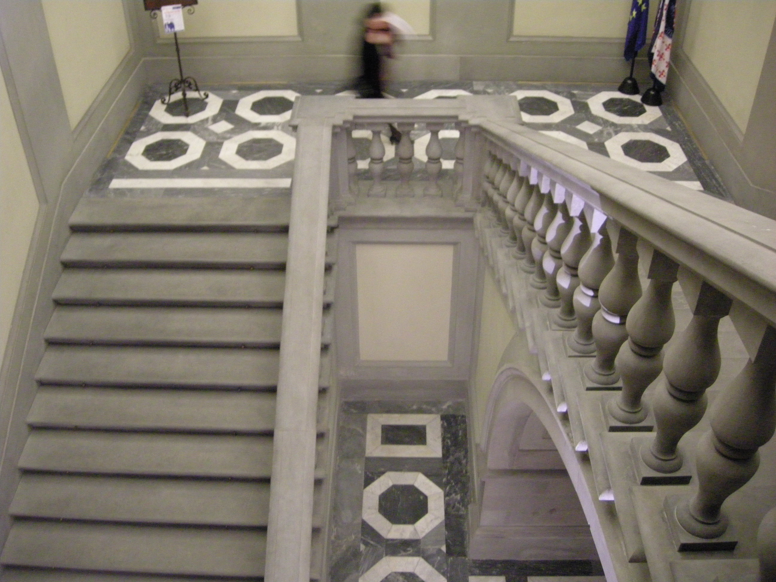
Titolo presentazione
arial bold 8 pt
Luogo e data arial regular 8 pt
didascalia arial regular 12 pt allineamento a sinistra o giustificato didascalia arial regular 12 pt allineamento a sinistra o giustificato didascalia arial regular 12 pt allineamento a sinistra o giustificato

